Slide 1
1
5
3
مراجعة (5)
مراجعة (4)
مراجعة (3)
مراجعة (2)
مراجعة (1)

Slide 2
برمجة الأسبوع الثالث
(ة)خاص بالأستاذ
الحصة 2
الحصة 1
الدرس 1
مراجعة (2)
مراجعة (1)
فصل الملايين: قراءة وكتابة
الحصة 4
الحصة 3
مراجعة (4)
مراجعة (3)
الحصة 5
مراجعة (5)

Slide 3
(ة)خاص بالأستاذ
الكفايات المستهدفة في حصة اليوم
مقارنة و تأطير وترتيب الأعداد من 0 إلى 99 | CN2
حساب مجموع عددين على السطر وتعرف الكتابات الجمعية | CN4
حساب فرق عددين على السطر | CN5

Slide 4
تدابير حصة مراجعة دروس كل كفاية
(ة)خاص بالأستاذ
تتم مراجعة دروس كل كفاية وفق ما يلي :
1 ) رائز التحكم في الكفاية : يتم هذا النشاط على الألواح أو الكراسات حسب المقترح على الشرائح ، و يحسب الأستاذ(ة) نسبة تحكم المتعلمين .
نسبة تحكم أكثر من % 80 يتم المرور مباشرة إلى أنشطة الممارسة الموجهة .
نسبة تحكم أقل من % 80 يعيد الأستاذ(ة) النمذجة المرتبطة بالنشاط ،كما يمكن إعادة شريط النمذجة .
2 ) أنشطة الممارسة الموجهة: تتم الأنشطة على الألواح أو الكراسات حسب التوجيهات المقترحة على الشرائح وذلك وفق المنهجية التالية :
أ) إنجاز النشاط بشكل فردي ؛
ب) مطالبة أحد المتعلمين بالتصحيح على السبورة مع ضرورة التصريح بالخطوات المتبعة ؛
ج) تصحيح النشاط بشكل تفاعلي .
  هام جدا :
  يخصص وقت أكثر للكفاية التي تكون فيها نسبة التحكم ضعيفة .
  يتم التركيز على فئة المتعثرين خلال حصص المراجعة .

Slide 5

مراحل الحصة
1
الافتتاح
1
3
1
2
  المراجعة
50
1
3
اختتام الحصة
2

Slide 6
(ة)خاص بالأستاذ
عند نهاية الحصة
على الأقل 80% من المتعلمين سيكونون قادرين على:
مقارنة و تأطير وترتيب الأعداد من 0 إلى 99
حساب مجموع و فرق عددين على السطر

Slide 7




أنشطة المراجعة
1
3
افتتاح الحصة
اختتام الحصة
2
مرحباً بكم في حصة الرياضيات

Slide 8

(ة)خاص بالأستاذ
افتتاح الدرس
1
تصحيح الواجبات المنزلية
وضع و إنجاز عمليات الطرح

Slide 9

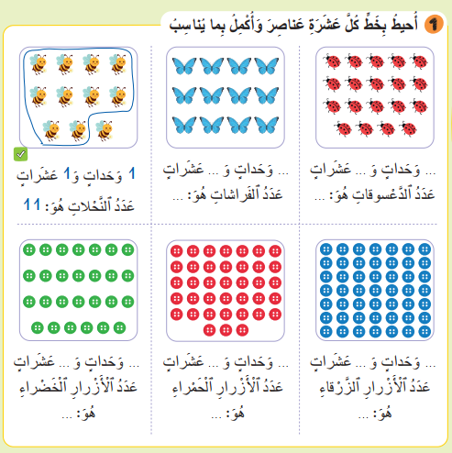




خذوا كراساتكم ، الصفحة 160 صححوا النشاط رقم 1
1
2
1
9
12
19
2
7
3
8
4
9
27
38
49

Slide 10
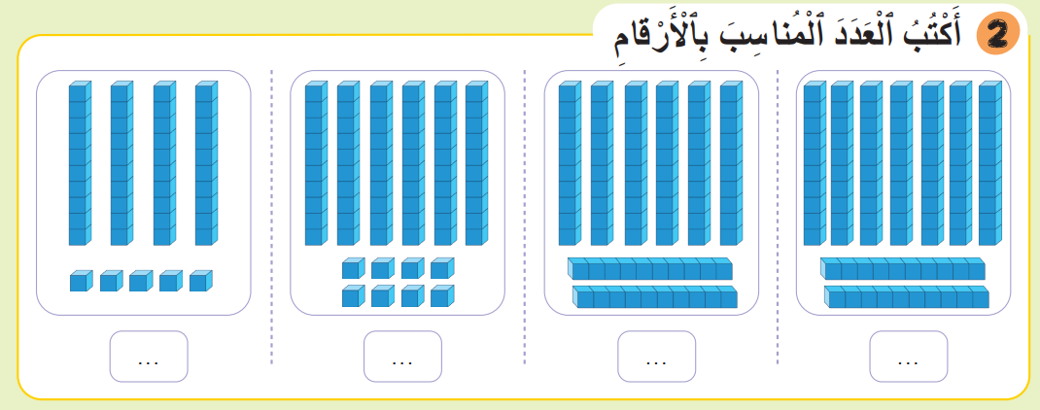
صححوا النشاط رقم 2
45
68
80
90

Slide 11
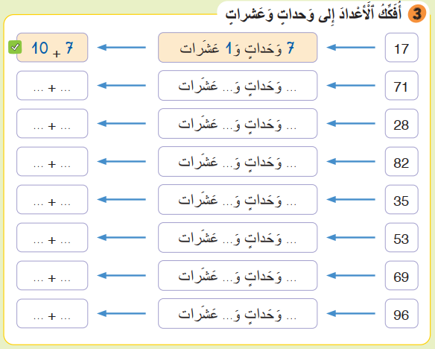
صححوا النشاط رقم 3
70
1
7
1
20
8
2
8
80
2
8
2
30
5
3
5
50
3
5
3
60
9
6
9
90
6
9
6

Slide 12
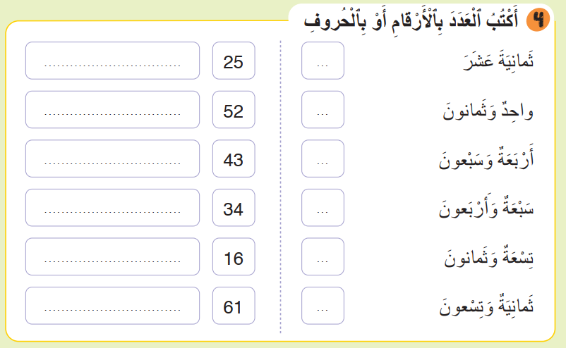
صححوا النشاط رقم 4
خَمَسَةٌ وَ عِشْرونَ
18
اثْنانِ وَ خَمْسونَ
81
ثَلاثَةٌ وَ أَرْبَعونَ
74
أَرْبَعَةٌ وَ ثَلاثونَ
47
سِتَّةَ عَشَرَ
89
واحِدٌ وَ سِتّونَ
98

Slide 13
(ة)خاص بالأستاذ
افتتاح الدرس
1
تصحيح الواجبات المنزلية
وضع و إنجاز عمليات الطرح

Slide 14
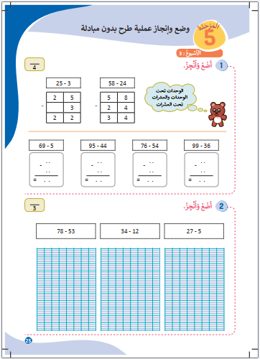

أنشطة المراجعة
1
3
افتتاح الحصة
اختتام الحصة
2
خذوا كراسات الحساب الذهني الصفحة 25 ستنجزون العمليات التالية ، انتظروا الانطلاقة

Slide 15
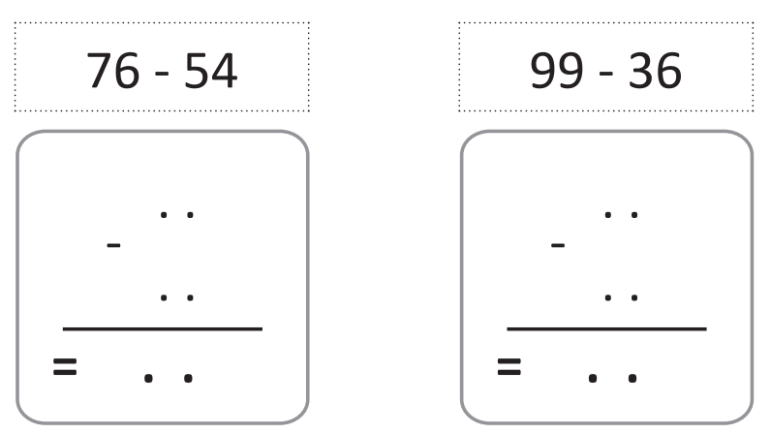
ضعوا و أنجزوا العمليتين التاليتين - لديكم دقيقة
1

Slide 16
صححوا .
يسأل الأستاذ(ة) التلاميذ عن عدد الأخطاء المرتكبة لتحديد بطل الحساب الذهني ويحفز المتعثرين
9
7
9
6
6
4
3
5
2
2
3
6

Slide 17
(ة)خاص بالأستاذ
مراجعة الكفاية CN3
2
رائز التحكم
ممارسة موجهة

Slide 18

خذوا ألواحكم

Slide 19
أنشطة المراجعة
1
3
افتتاح الحصة
اختتام الحصة
2
رتبوا هذه الأعداد من الأكبر إلى الأصغر
67
14
76
41
.
.
.
.

Slide 20
أنشطة المراجعة
1
3
افتتاح الحصة
اختتام الحصة
2
ارفعوا الألواح

Slide 21
أنشطة المراجعة
1
3
افتتاح الحصة
اختتام الحصة
2
من يشرح لنا كيف توصل للجواب ؟
67
14
76
41
.
.
.
.

Slide 22
أنشطة المراجعة
1
3
افتتاح الحصة
اختتام الحصة
2
نصحح جماعة :لترتيب الأعداد من الأكبر إلى الأصغر نحدد أكبر عدد من بين الأعداد الأربعة .
نرتب أرقام العشرات، أكبر رقم هو 7 إذن أكبر عدد هو 76
67
14
76
41
76
.
.
.

Slide 23
أنشطة المراجعة
1
3
افتتاح الحصة
اختتام الحصة
2
ما هو أكبر عدد من بين الأعداد المتبقية ؟
أكبر عدد هو 67
67
14
76
41
76
67
.
.

Slide 24
أنشطة المراجعة
1
3
افتتاح الحصة
اختتام الحصة
2
ما هو أكبر عدد من بين العددين المتبقيين ؟
أكبر عدد هو 41
67
14
76
41
76
67
41
.

Slide 25
أنشطة المراجعة
1
3
افتتاح الحصة
اختتام الحصة
2
ما ذا نفعل في الأخير ؟
نكتب العدد المتبقي 14 و هو أصغر عدد من بين الأعداد
67
14
76
41
76
67
41
14

Slide 26
أنشطة المراجعة
1
3
افتتاح الحصة
اختتام الحصة
2
هكذا قمنا بترتيب الأعداد من الأكبر إلى الأصغر
من يقرأ الترتيب بدءا من اليسار ؟
67
14
76
41
76
67
41
14

Slide 27
(ة)خاص بالأستاذ
مراجعة الكفاية CN3
2
رائز التحكم
ممارسة موجهة

Slide 28
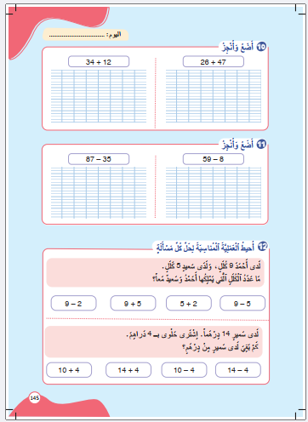
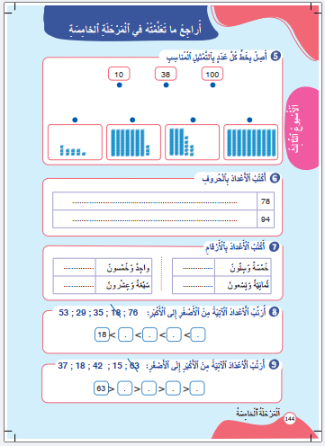
أنشطة المراجعة
1
3
افتتاح الحصة
اختتام الحصة
2
خذوا كراساتكم 144 ، ستنجزون النشاطين 8 و9 . سأشرح لكم التعليمة

Slide 29
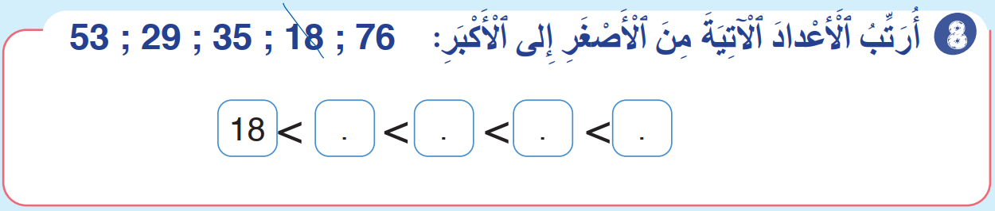
أنشطة المراجعة
1
3
افتتاح الحصة
اختتام الحصة
2
نصحح جماعة : لترتيب الأعداد من الأصغر إلى الأكبر نحدد العدد الأصغر من بين الأعداد
يعين الأستاذ(ة) أحد المتعلمين للقيام بالتصحيح
29
35
53
76

Slide 30
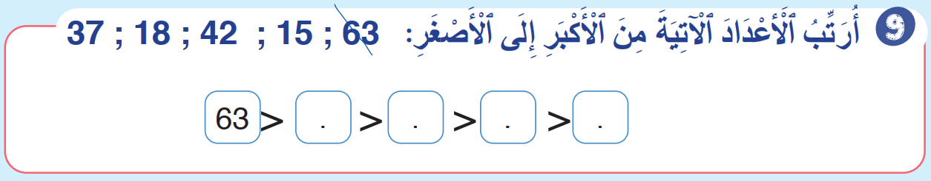
أنشطة المراجعة
1
3
افتتاح الحصة
اختتام الحصة
2
نصحح جماعة : لترتيب الأعداد من الأكبر إلى الأصغر نحدد العدد الأكبر من بين الأعداد
يعين الأستاذ(ة) أحد المتعلمين للقيام بالتصحيح
42
37
18
15

Slide 31
(ة)خاص بالأستاذ
مراجعة الكفاية CN4
2
رائز التحكم
ممارسة موجهة

Slide 32
خذوا ألواحكم

Slide 33
أنشطة المراجعة
1
3
افتتاح الحصة
اختتام الحصة
2
احسبوا المجموع على السطر
63 + 5 = …

Slide 34
أنشطة المراجعة
1
3
افتتاح الحصة
اختتام الحصة
2
ارفعوا الألواح

Slide 35

أنشطة المراجعة
1
3
افتتاح الحصة
اختتام الحصة
2
من يشرح لنا كيف توصل للجواب؟
63 + 5 = …

Slide 36
أنشطة المراجعة
1
3
افتتاح الحصة
اختتام الحصة
2
صححوا : نجمع الوحدات : 3زائد 5 تساوي 8 ثم نجمع العشرات : 6 زائد لا شيء تساوي 6
ونحصل على 68
63 + 5 =
8
6

Slide 37
(ة)خاص بالأستاذ
مراجعة الكفاية CN4
2
رائز التحكم
ممارسة موجهة

Slide 38
خذوا ألواحكم

Slide 39
أنشطة المراجعة
1
3
افتتاح الحصة
اختتام الحصة
2
احسبوا المجموع على السطر
35 + 41 = …

Slide 40
أنشطة المراجعة
1
3
افتتاح الحصة
اختتام الحصة
2
ارفعوا الألواح

Slide 41
أنشطة المراجعة
1
3
افتتاح الحصة
اختتام الحصة
2
من يشرح لنا كيف توصل للجواب؟
35 + 41 = …

Slide 42
أنشطة المراجعة
1
3
افتتاح الحصة
اختتام الحصة
2
صححوا : نجمع الوحدات : 5زائد 1 تساوي 6 ثم نجمع العشرات : 3 زائد 4تساوي 7
ونحصل على 76
7
35 + 41 =
6

Slide 43
أنشطة المراجعة
1
3
افتتاح الحصة
اختتام الحصة
2
احسبوا المجموع على السطر
57 + 20 = …

Slide 44
أنشطة المراجعة
1
3
افتتاح الحصة
اختتام الحصة
2
ارفعوا الألواح

Slide 45
أنشطة المراجعة
1
3
افتتاح الحصة
اختتام الحصة
2
من يشرح لنا كيف توصل للجواب؟
57 + 20 = …

Slide 46
أنشطة المراجعة
1
3
افتتاح الحصة
اختتام الحصة
2
صححوا : نجمع الوحدات : 7زائد 0 تساوي 7 ثم نجمع العشرات : 5 زائد 2تساوي 7
ونحصل على 77
7
57 + 20 =
7

Slide 47
(ة)خاص بالأستاذ
مراجعة الكفاية CN5
2
رائز التحكم
ممارسة موجهة

Slide 48
أنشطة المراجعة
1
3
افتتاح الحصة
اختتام الحصة
2
خذوا ألواحكم

Slide 49
أنشطة المراجعة
1
3
افتتاح الحصة
اختتام الحصة
2
احسبوا الفرق على السطر
98 - 5 = …

Slide 50
أنشطة المراجعة
1
3
افتتاح الحصة
اختتام الحصة
2
ارفعوا الألواح

Slide 51
أنشطة المراجعة
1
3
افتتاح الحصة
اختتام الحصة
2
من يشرح لنا كيف توصل للجواب ؟
98 - 5 = …

Slide 52
أنشطة المراجعة
1
3
افتتاح الحصة
اختتام الحصة
2
صححوا : نحسب فرق الوحدات : 8 ناقص 5 تساوي 3 ثم نحسب فرق العشرات 9 ناقص لا شيء تساوي 9 ونحصل على 93
98 - 5 =
9
3

Slide 53
(ة)خاص بالأستاذ
مراجعة الكفاية CN5
2
رائز التحكم
ممارسة موجهة

Slide 54
أنشطة المراجعة
1
3
افتتاح الحصة
اختتام الحصة
2
خذوا ألواحكم

Slide 55
أنشطة المراجعة
1
3
افتتاح الحصة
اختتام الحصة
2
احسبوا الفرق على السطر
67 - 2 = …

Slide 56
أنشطة المراجعة
1
3
افتتاح الحصة
اختتام الحصة
2
ارفعوا الألواح

Slide 57
أنشطة المراجعة
1
3
افتتاح الحصة
اختتام الحصة
2
من يشرح لنا كيف توصل للجواب ؟
67 - 2 = …

Slide 58
أنشطة المراجعة
1
3
افتتاح الحصة
اختتام الحصة
2
صححوا : نحسب فرق الوحدات : 7 ناقص 2 تساوي 5 ثم نحسب فرق العشرات: 6 ناقص لا شيء تساوي 6 ونحصل على 65
67 - 2 =
6
5

Slide 59
أنشطة المراجعة
1
3
افتتاح الحصة
اختتام الحصة
2
احسبوا الفرق على السطر
18 - 10 = …

Slide 60
أنشطة المراجعة
1
3
افتتاح الحصة
اختتام الحصة
2
ارفعوا الألواح

Slide 61
أنشطة المراجعة
1
3
افتتاح الحصة
اختتام الحصة
2
من يشرح لنا كيف توصل للجواب ؟
18 - 10 = …

Slide 62
أنشطة المراجعة
1
3
افتتاح الحصة
اختتام الحصة
2
صححوا : نحسب فرق الوحدات : 8 ناقص0 تساوي 8 ثم نحسب فرق العشرات: 1 ناقص 1 تساوي 0 و لا أكتب أي شي في العشرات ونحصل على 8
18 - 10 =
8

Slide 63
أنشطة المراجعة
1
3
افتتاح الحصة
اختتام الحصة
2
احسبوا الفرق على السطر
49 - 20 = …

Slide 64
أنشطة المراجعة
1
3
افتتاح الحصة
اختتام الحصة
2
ارفعوا الألواح

Slide 65
أنشطة المراجعة
1
3
افتتاح الحصة
اختتام الحصة
2
من يشرح لنا كيف توصل للجواب ؟
49 - 20 = …

Slide 66
أنشطة المراجعة
1
3
افتتاح الحصة
اختتام الحصة
2
صححوا : نحسب فرق الوحدات : 9 ناقص 0تساوي 9 ثم نحسب فرق العشرات: 4 ناقص 2 تساوي 2 ونحصل على 29
9
2
49 - 20 =

Slide 67
(ة)خاص بالأستاذ
اختتام الدرس
3
واجبات منزلية

Slide 68
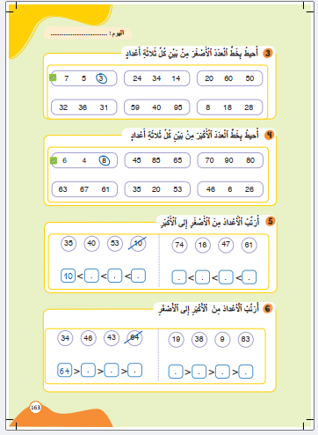
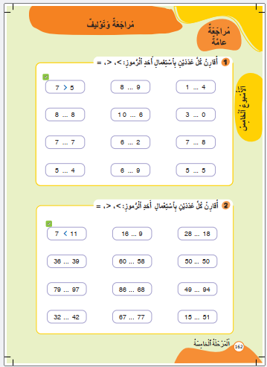
أنشطة المراجعة
1
3
افتتاح الحصة
اختتام الحصة
2
في المنزل ستنجزون النشاط رقم2 الصفحة 162 و النشاطين 5 و6 الصفحة 163
يساعد الأستاذ(ة) المتعلمين على تحديد الصفحتين و وضع علامة على الأنشطة المعنية

Slide 69

أنشطة المراجعة
1
3
افتتاح الحصة
اختتام الحصة
2
إلى اللقاء، في الحصة القادمة.

Slide 70

(ة)خاص بالأستاذ
بناء على إنجازات المتعلمين خلال أنشطة المراجعة
ما تقديرك لنسبة التحكم في أهداف الحصة ؟
تسجل النسبة على صفحة اليوم من مذكرة الأستاذ(ة).

